Slide 1


PyTorch入门 黄海广 副教授
2021年03月

Slide 2

本章目录
01 Tensors张量
02 Autograd自动求导
03 神经网络
04 训练一个分类器

Slide 3
1.Tensors张量
01 Tensors张量
02 Autograd自动求导
03 神经网络
04 训练一个分类器

Slide 4
1.Tensors张量的概念
Tensor实际上就是一个多维数组（multidimensional array）
标量（0阶张量）
向量（1阶张量）
矩阵（2阶张量）
张量（大于等于3阶张量）

Slide 5
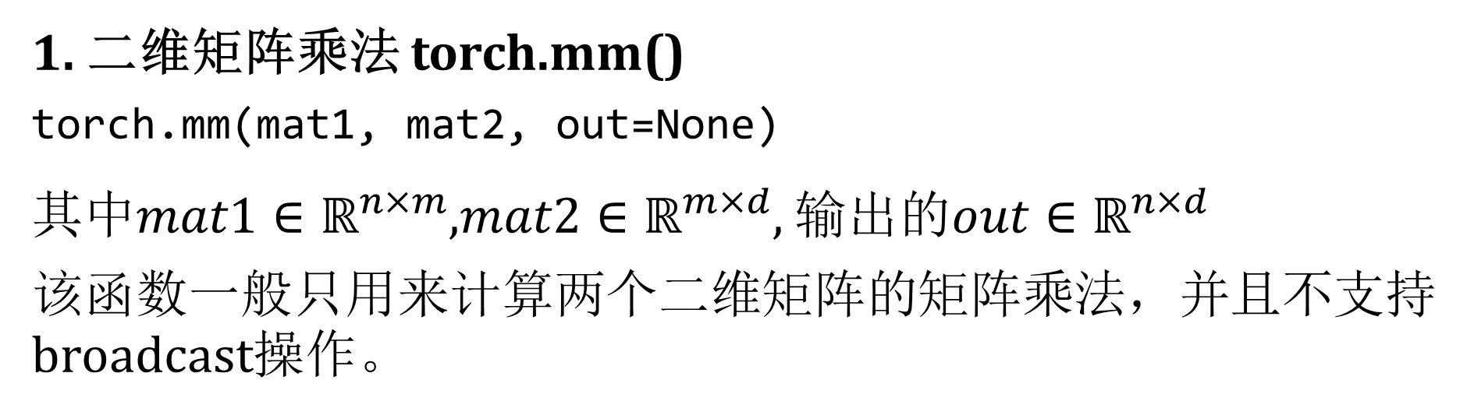
1.Tensor张量乘法
1. 二维矩阵乘法 torch.mm()
torch.mm(mat1, mat2, out=None)
其中$mat1∈ℝ^{n×m}$,$mat2∈ℝ^{m×d}$, 输出的$out∈ℝ^{n×d}$
该函数一般只用来计算两个二维矩阵的矩阵乘法，并且不支持broadcast操作。

Slide 6
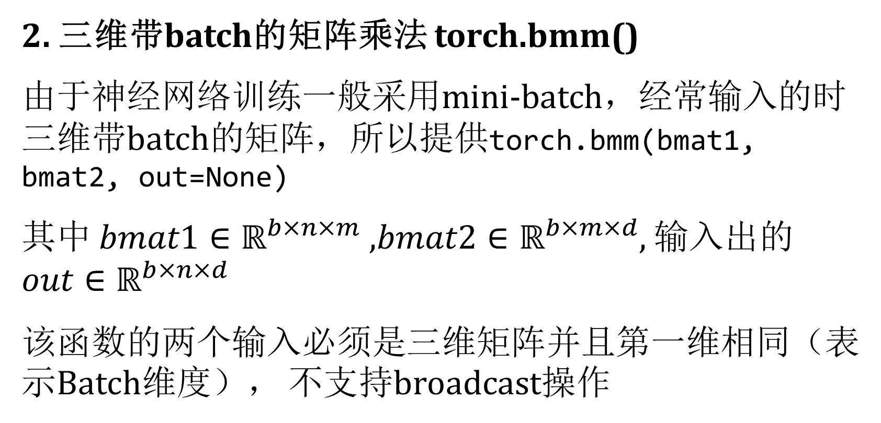
1.Tensor张量乘法
2. 三维带batch的矩阵乘法 torch.bmm()
由于神经网络训练一般采用mini-batch，经常输入的时三维带batch的矩阵，所以提供torch.bmm(bmat1, bmat2, out=None)
其中 $bmat1∈ℝ^{b×n×m}$ ,$bmat2∈ℝ^{b×m×d}$, 输入出的$out∈ℝ^{b×n×d}$
该函数的两个输入必须是三维矩阵并且第一维相同（表示Batch维度）， 不支持broadcast操作

Slide 7
1.Tensor张量乘法
3. 多维矩阵乘法 torch.matmul()
torch.matmul(input, other, out=None)
支持broadcast操作，使用起来比较复杂。针对多维数据matmul() 乘法，可以认为该乘法使用使用两个参数的后两个维度来计算，其他的维度都可以认为是batch维度。
假设两个输入的维度分别是input(1000×500×99×11), other(500×11×99)那么我们可以认为torch.matmul(input, other, out=None)乘法首先是进行后两位矩阵乘法得到(99×11)×(11×99)⇒(99×99)，然后分析两个参数的batch size分别是(1000×500) 和 500, 可以广播成为 (1000×500)， 因此最终输出的维度是(1000×500×99×99)。

Slide 8
1.Tensors张量乘法
4. 矩阵逐元素(Element-wise)乘法 torch.mul()
torch.mul(mat1, other, out=None)
其中 other 乘数可以是标量，也可以是任意维度的矩阵， 只要满足最终相乘是可以broadcast的即可。

Slide 9
1.Tensors张量乘法
5. 两个运算符 @ 和 *
@：矩阵乘法，自动执行适合的矩阵乘法函数
*：element-wise乘法

Slide 10
2. Autograd自动求导
01 Tensors张量
02 Autograd自动求导
03 神经网络
04 训练一个分类器

Slide 11
2. Autograd自动求导
PyTorch之自动梯度
在训练一个神经网络时，梯度的计算是一个关键的步骤，它为神经网络的优化提供了关键数据。
但是在面临复杂神经网络的时候导数的计算就成为一个难题，要求人们解出复杂、高维的方程是不现实的。
这就是自动求导出现的原因，当前最流行的深度学习框架如PyTorch、Tensorflow等都提供了自动微分的支持，让人们只需要很少的工作就能神奇般地自动计算出复杂函数的梯度。

Slide 12
2. Autograd自动求导
requires_grad属性
requires_grad属性默认为False，也就是Tensor变量默认是不需要求导的。
如果一个节点的requires_grad是True，那么所有依赖它的节点requires_grad也会是True。
换言之，如果一个节点依赖的所有节点都不需要求导，那么它的requires_grad也会是False。在反向传播的过程中，该节点所在的子图会被排除在外。

Slide 13
2. Autograd自动求导
Function类
我们已经知道PyTorch使用动态计算图(DAG)记录计算的全过程,DAG的节点是Function对象，边表示数据依赖，从输出指向输入。因此Function类在PyTorch自动求导中位居核心地位，但是用户通常不会直接去使用。
每当对Tensor施加一个运算的时候，就会产生一个Function对象，它产生运算的结果，记录运算的发生，并且记录运算的输入。Tensor使用.grad_fn属性记录这个计算图的入口。反向传播过程中，autograd引擎会按照逆序，通过Function的backward依次计算梯度。

Slide 14
2. Autograd自动求导
backward函数
backward函数是反向传播的入口点，在需要被求导的节点上调用backward函数会计算梯度值到相应的节点上。
backward函数是反向求导数，使用链式法则求导。
backward需要一个重要的参数grad_tensor，对非标量节点求导,需要指定grad_tensors，grad_tensors的shape必须和y的相同。
但如果节点只含有一个标量值，这个参数就可以省略（例如最普遍的loss.backward()与loss.backward(torch.tensor(1))等价）

Slide 15
2. Autograd自动求导
grad属性
backward函数本身没有返回值，它计算出来的梯度存放在叶子节点的grad属性中。
PyTorch文档中提到，如果grad属性不为空，新计算出来的梯度值会直接加到旧值上面。 为什么不直接覆盖旧的结果呢？
这是因为有些Tensor可能有多个输出，那么就需要调用多个backward。叠加的处理方式使得backward不需要考虑之前有没有被计算过导数，只需要加上去就行了，这使得设计变得更简单。
因此我们用户在反向传播之前，常常需要用zero_grad函数对导数手动清零，确保计算出来的是正确的结果。

Slide 16
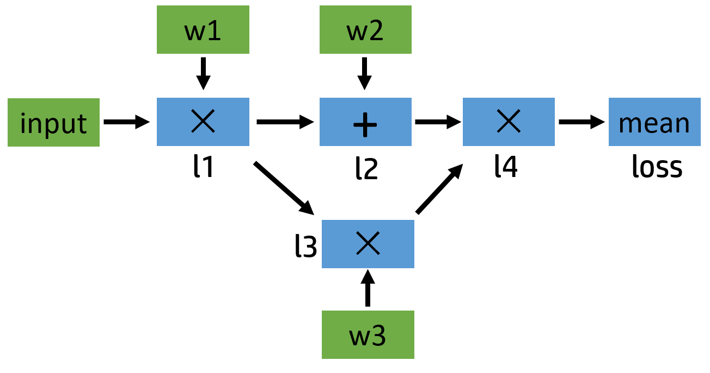
2. Autograd自动求导
l1 = input x w1
l2 = l1 + w2
l3 = l1 x w3
l4 = l2 x l3
loss = mean(l4)

Slide 17
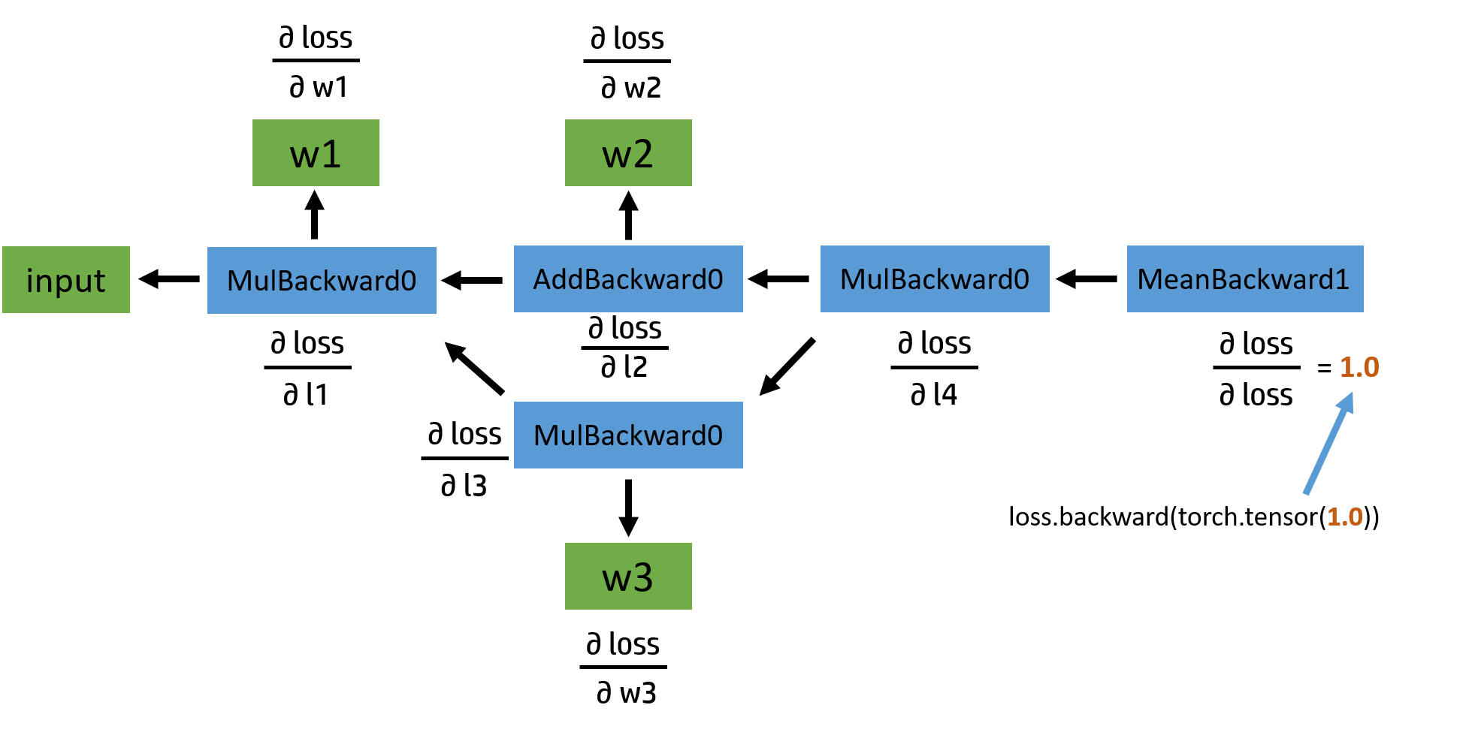
2. Autograd自动求导
l1 = input x w1
l2 = l1 + w2
l3 = l1 x w3
l4 = l2 x l3
loss = mean(l4)
只有 input 一个变量是 requires_grad=False 的
https://zhuanlan.zhihu.com/p/69294347

Slide 18
3. 神经网络
01 Tensors张量
02 Autograd自动求导
03 神经网络
04 训练一个分类器

Slide 19

3. 神经网络
可以使用torch.nn包来构建神经网络. 你已知道autograd包,nn包依赖autograd包来定义模型并求导.一个nn.Module包含各个层和一个forward(input)方法,该方法返回output。
典型的神经网络

Slide 20
3. 神经网络
神经网络的典型训练过程如下:
定义神经网络模型,它有一些可学习的参数(或者权重);
在数据集上迭代;
通过神经网络处理输入;
计算损失(输出结果和正确值的差距大小)
将梯度反向传播回网络的参数;
更新网络的参数,主要使用如下简单的更新原则:
weight = weight - learning_rate * gradient

Slide 21






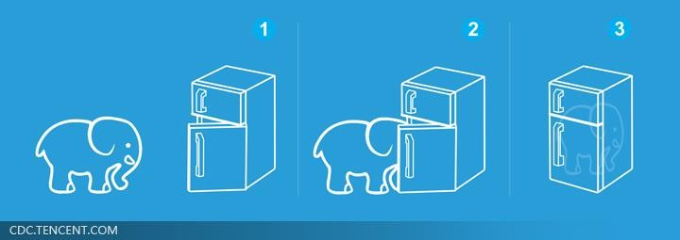
深度学习的三个步骤
定义
网络
损失
函数
1
2
3
优化
深度学习很简单……
来源：李宏毅《1天搞懂深度学习》

Slide 22
3. 神经网络
torch.Tensor-支持自动编程操作（如backward()）的多维数组。同时保持梯度的张量。
nn.Module-神经网络模块.封装参数,移动到GPU上运行,导出,加载等
nn.Parameter-一种张量,当把它赋值给一个Module时,被自动的注册为参数。
autograd.Function-实现一个自动求导操作的前向和反向定义, 每个张量操作都会创建至少一个Function节点，该节点连接到创建张量并对其历史进行编码的函数。

Slide 23
4. 训练一个分类器
01 Tensors张量
02 Autograd自动求导
03 神经网络
04 训练一个分类器

Slide 24
4. 训练一个分类器
训练一个分类器流程
加载训练集和测试集
定义一个卷积神经网络
定义损失函数
在训练集上训练网络
在测试集上测试网络

Slide 25
4. 训练一个分类器
torch.nn.Linear
PyTorch的nn.Linear（）是用于设置网络中的全连接层的，需要注意的是全连接层的输入与输出都是二维张量，一般形状为[batch_size, size]，不同于卷积层要求输入输出是四维张量。
in_features指的是输入的二维张量的大小，即输入的[batch_size, size]中的size。 out_features指的是输出的二维张量的大小，即输出的二维张量的形状为[batch_size，output_size]，当然，它也代表了该全连接层的神经元个数。
从输入输出的张量的shape角度来理解，相当于一个输入为[batch_size, in_features]的张量变换成了[batch_size, out_features]的输出张量。

Slide 26
4. 训练一个分类器
torch.nn
计算图和autograd是十分强大的工具，可以定义复杂的操作并自动求导；然而对于大规模的网络，autograd太过于底层。 在构建神经网络时，我们经常考虑将计算安排成层，其中一些具有可学习的参数，它们将在学习过程中进行优化。
TensorFlow里，有类似Keras，TensorFlow-Slim和TFLearn这种封装了底层计算图的高度抽象的接口，这使得构建网络十分方便。
在PyTorch中，包nn 完成了同样的功能。nn包中定义一组大致等价于层的模块。一个模块接受输入的tesnor，计算输出的tensor，而且 还保存了一些内部状态比如需要学习的tensor的参数等。nn包中也定义了一组损失函数（loss functions），用来训练神经网络。

Slide 27
4. 训练一个分类器
torch.optim
# 使用optim包定义优化器（Optimizer）。Optimizer将会为我们更新模型的权重。
# 这里我们使用Adam优化方法；optim包还包含了许多别的优化算法。
# Adam构造函数的第一个参数告诉优化器应该更新哪些张量。
learning_rate = 1e-4
optimizer = torch.optim.Adam(model.parameters(), lr=learning_rate)

Slide 28
参考文献
IAN GOODFELLOW等，《深度学习》，人民邮电出版社，2017
Andrew Ng，http://www.deeplearning.ai
Christopher M. Bishop, Pattern Recognition and Machine Learning, Springer-Verlag, 2006
李宏毅，《一天搞懂深度学习》

Slide 29

谢 谢！

